Slide 1
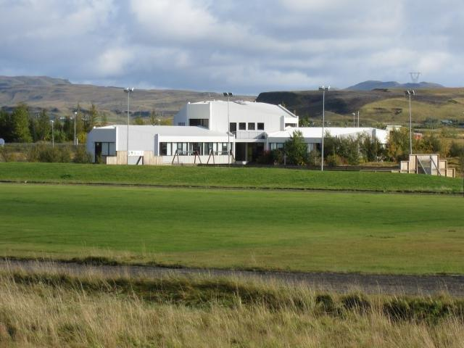
Haukur Arnarsson og Krístín Huld Stefánsdóttir
Þjórsárskóli

Slide 2
Markmið verkefnisins eru aðallega að:
Auka skilning okkar barnanna á landeyðingu, fjölbreytni lífríkisins og loftslagsbreytingum sem hafa áhrif á nærsamfélag skólans
Að auka skilning á mikilvægi vistheimtar sem tæki fyrir okkur þar sem við munum koma til með að takast á við ýmis umhverfisvandamál í framtíðinni.
Að veita okkur tækifæri til að taka beinan þátt í vistheimtarsamstarfi með því að taka þátt í þessu verkefni og tilraunum á okkar slóðum.
Að auka getu kennara og nemenda í grænfánaskólum á Suðurlandi til að leiðbeina öðrum nemendum um flókin umhverfismál.

Slide 3
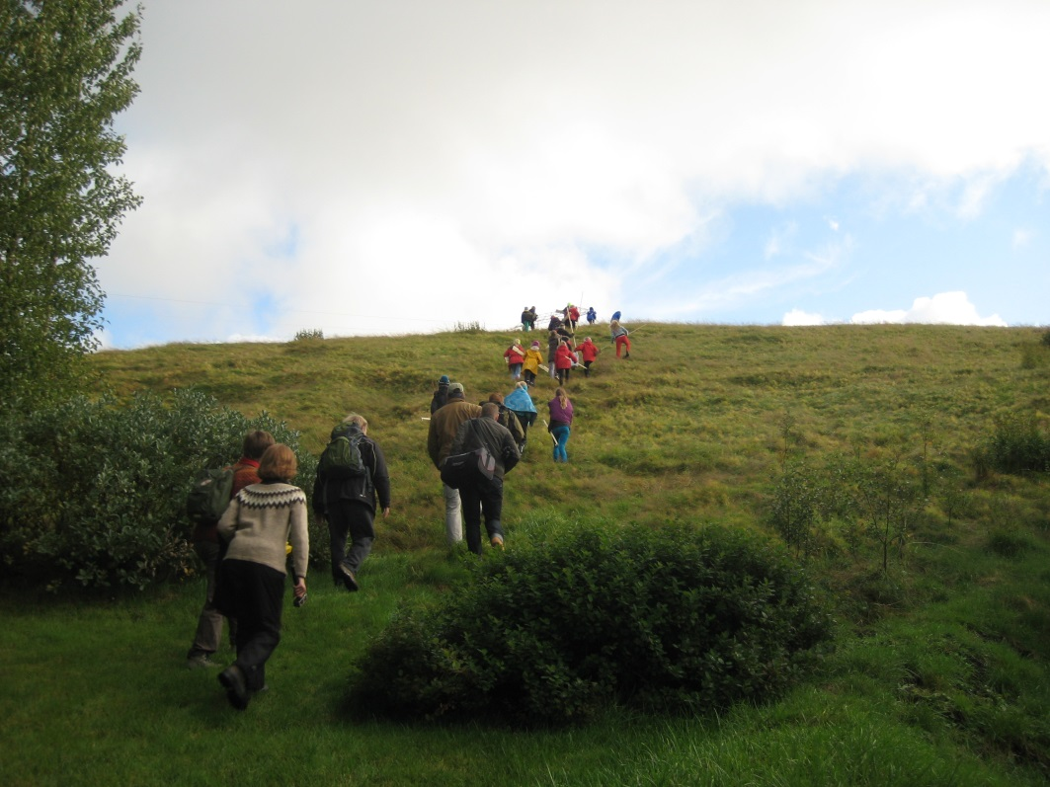
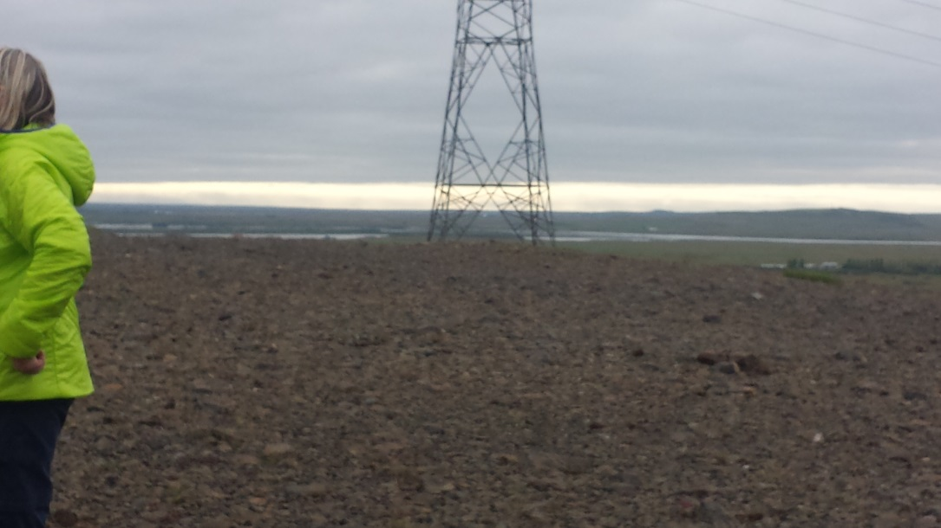
Áður en verkefnið okkar hófst fóru allir starfsmenn skólans á námskeið í Gunnarsholti til að kynnast verkefninu og læra hvernig við myndum setja það upp.
Á Skaftholtsfjalli er reiturinn okkar en við þekkjum það landsvæði vel. þar höfum við grætt upp landið og notað gamlar heyrúllur til þess.
Skaftholtsfjall er í göngufæri við skólann okkar. Upp á því eru steinar, melar og ógróið land og hentar það afar vel aðstæðum fyrir verkefnið

Slide 4
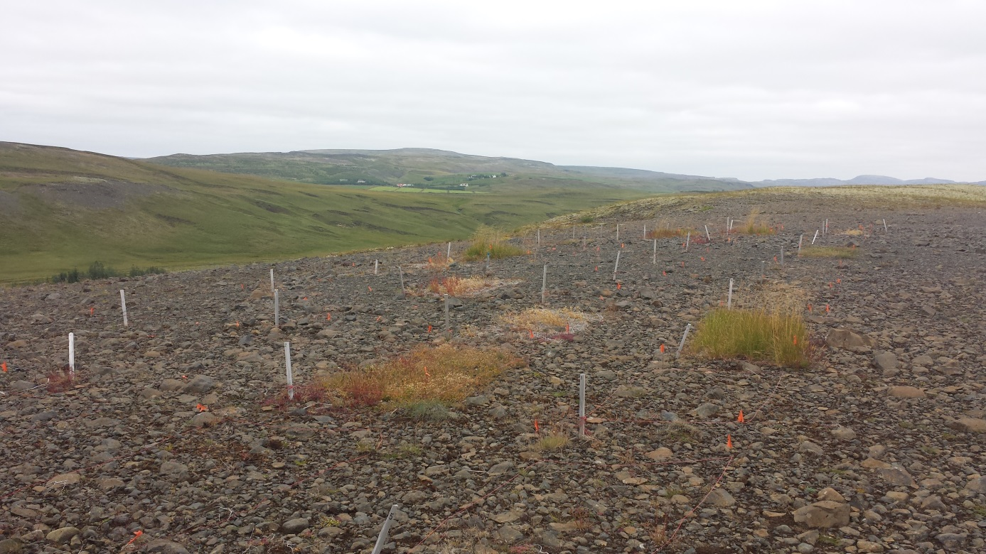
Vorið 2014 hófst verkefnið af fullum krafti. Þá voru markaðir 40 tilraunareitir upp á fjallinu. Reitirnir voru merktir og afmarkaðir þannig að hver var 1x2 m. Í reitina settu þáverandi nemendur 5.6. og 7. bekkjar mismunandi tegundir af t.d. áburði, moði, fræjum , hrossaskít, hey og í suma var ekki sett neitt.

Slide 5
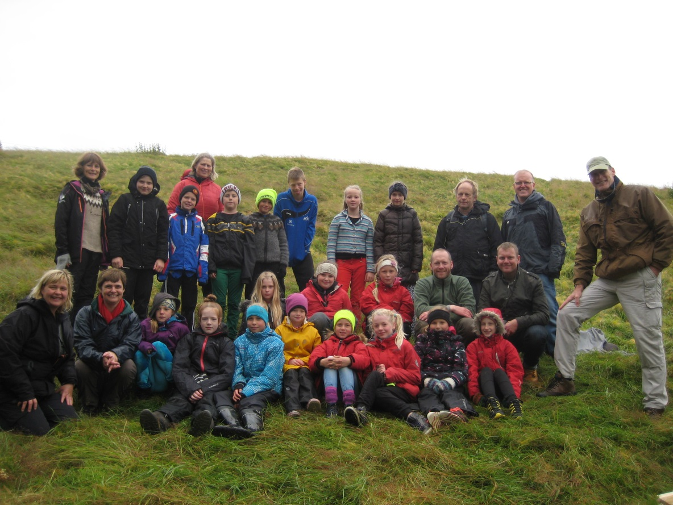
Haustið 2014 fóru 5. 6. og 7. bekkur á Skaftholtsfjall til að athuga hvernig tilraunareitunum vegnaði. Með okkur í för voru fulltrúar Landverndar, Landgræðslu ríkisins og bandaríski sendiherrann en bandaríska sendiráðið styrkti verkefnið að hluta. Sveitungar okkar ráku upp stór augu þegar að tveir bílar merktir sendiráðinu brunuðu um hreppinn og sendiherrann ásamt föruneyti hittu okkur í fjallinu.

Slide 6
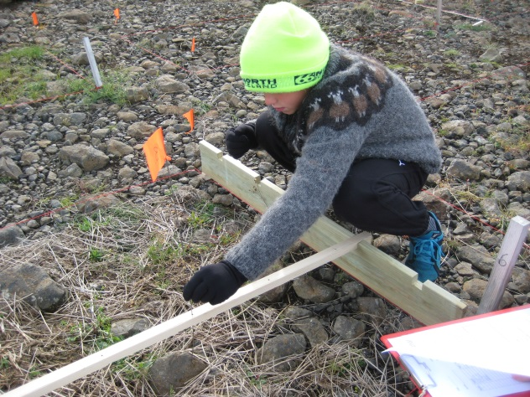
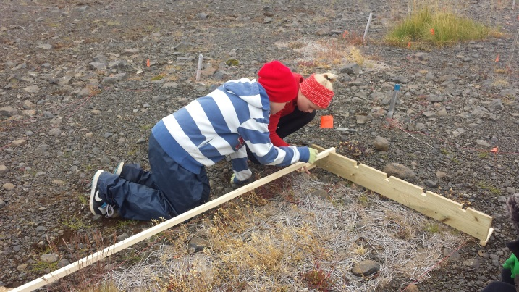
Nemendum var skipt í hópa og fékk hver hópur 3-5 reiti til að skoða hvernig gróðurfar var í reitunum. Við þurftum að nota tein til að stinga í jörðina með 20 cm millibili og finna út hvort prikið kæmi á auða jörð eða gróður. Við skrásettum hvað við sáum og hvernig tegund af jurtum pinninn kom við.

Slide 7
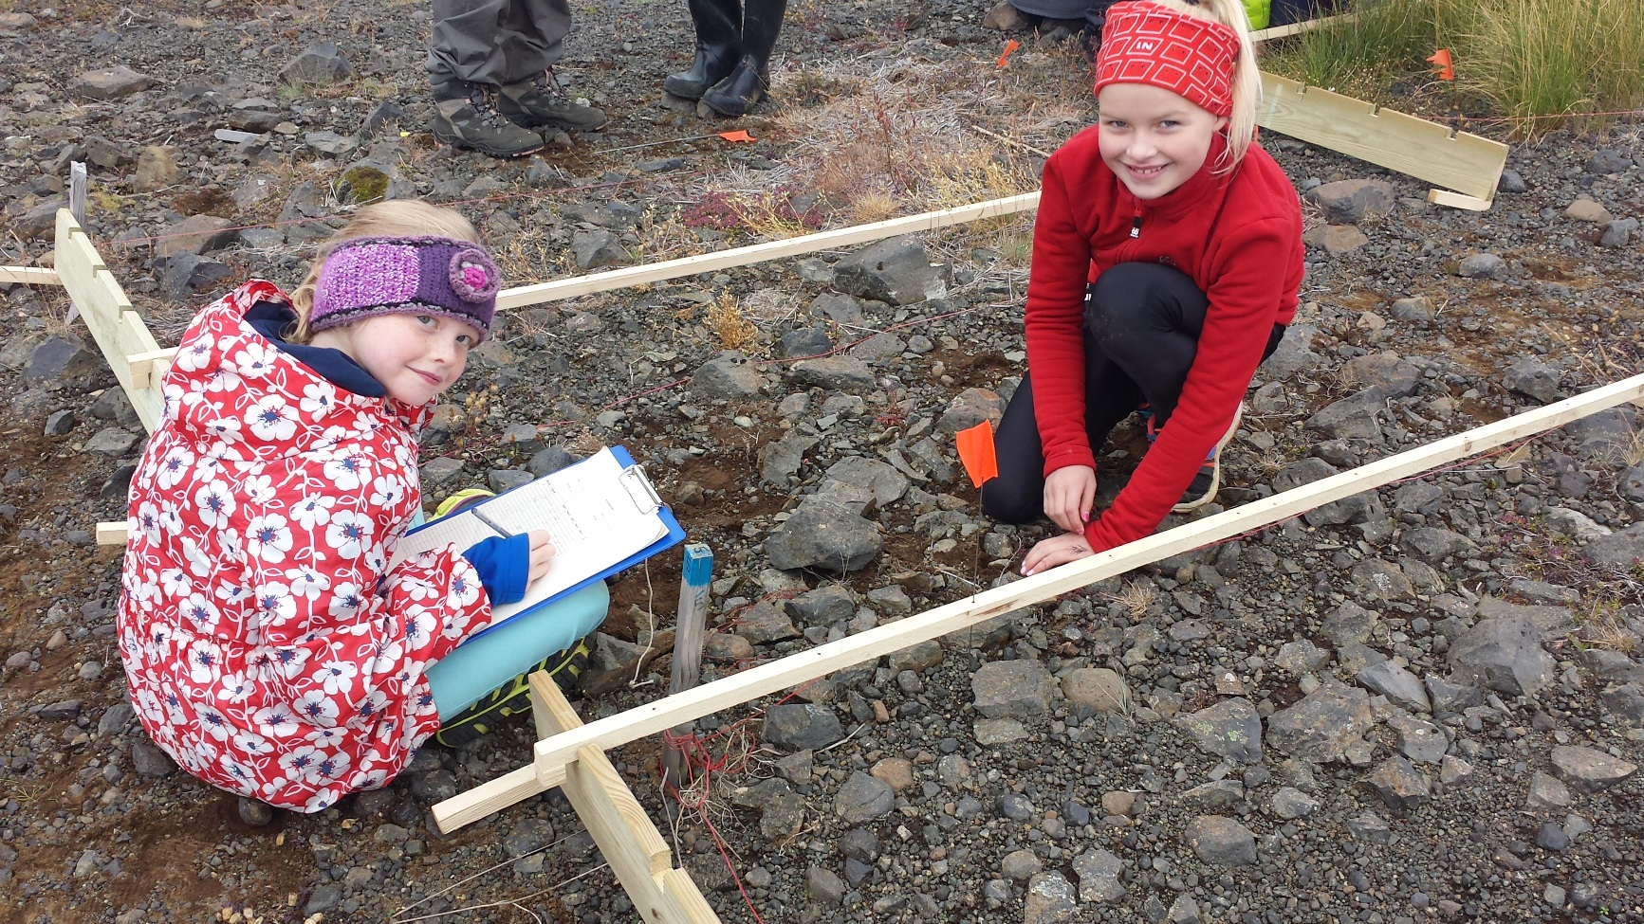
Við unnum í náttúrufræðitímum áframhaldandi verkefni með þessa reiti og könnuðum hvernig gróðurfar í reitunum hafði þróast.

Slide 8
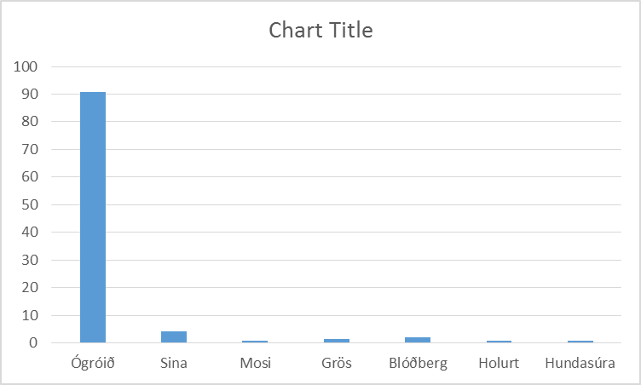
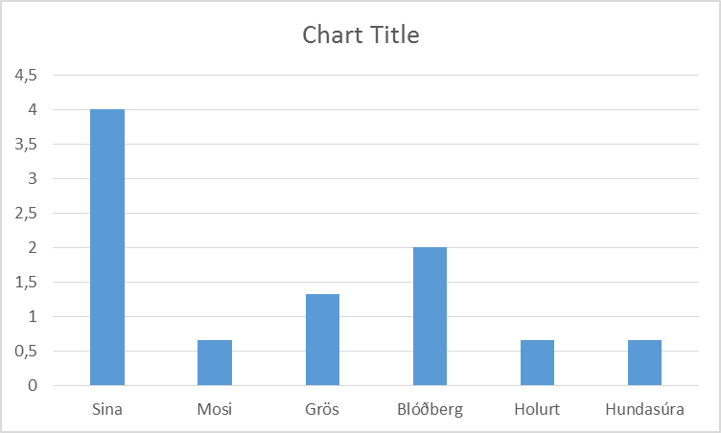
Hér má sjá niðurstöður úr tveimur tilraunareitum sem við könnuðum.

Slide 9
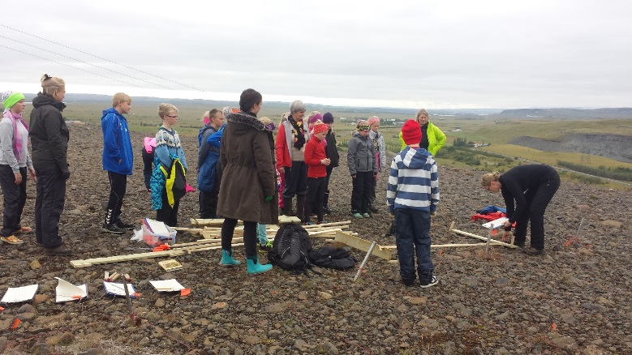
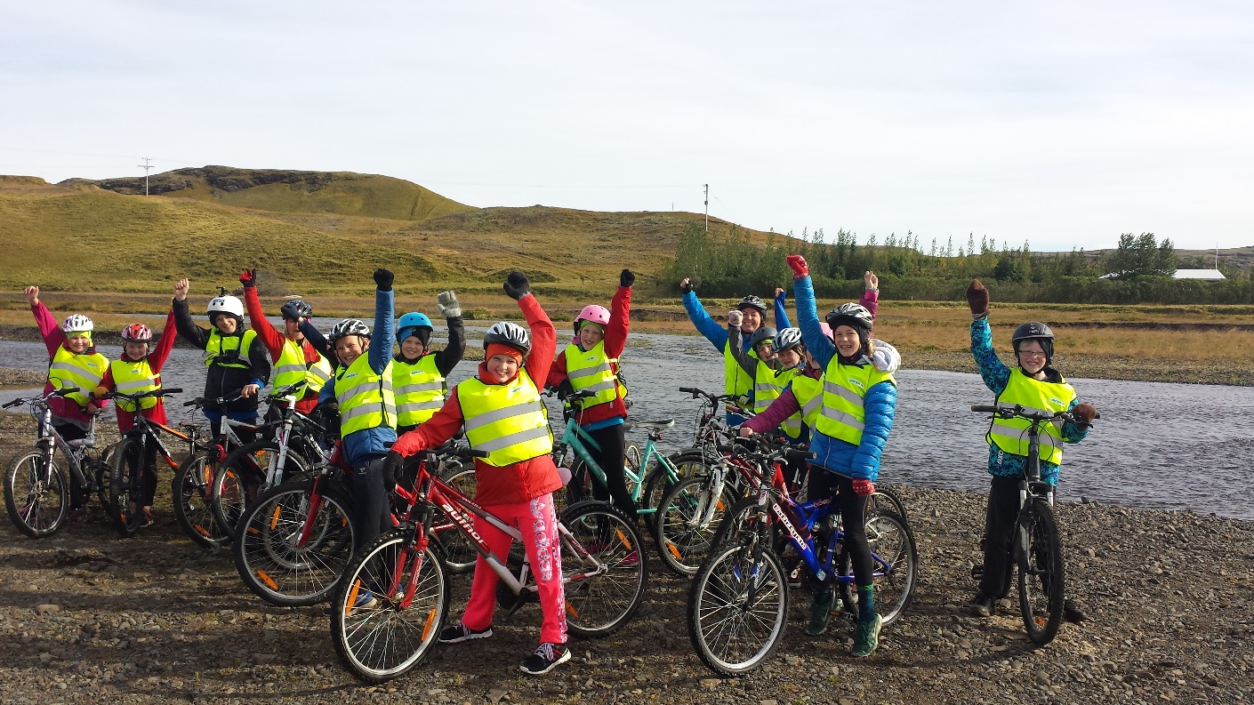
Núna í september komu svo fulltrúar Landverndar og fóru með okkur upp á fjallið. Þá hafði nýr 5. bekkur komið inn í verkefnið en þau þekktu vel aðstæður þar sem við förum með yngri börnin líka til að sýna þeim verkefnið sem þau taka við í framtíðinni.
Við förum svo alltaf reglulega á fjallið til að fylgjast með gróðurfarinu.
Með kveðju frá 5. 6. og 7. bekk Þjórsárskóla

